Slide 1
DéFI-DiaMs
80|PRIME
Mission pour les Initiatives Transverses et Interdisciplinaires

Slide 2
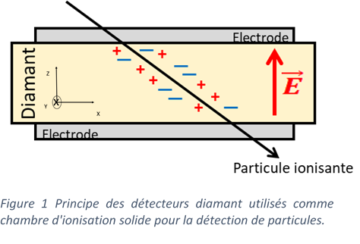
L'objectif majeur de DéFI-DiaMs est
d'améliorer la technologie existante sur la plate-forme de microfaisceaux AIFIRA du LP2I Bordeaux à l’IN2P3, adaptée à des protons, avec la production de détecteurs diamant encore plus minces (≤ 1 µm)
dans le but de permettre du comptage d’ions à haute intensité faisceau (~10⁴ s⁻¹)
mais aussi d'étendre l’utilisation de tels moniteurs aux ions plus lourds comme le carbone, disponibles sur l’installation microfaisceaux MIRCOM de l’IRSN, à Cadarache.

Slide 3
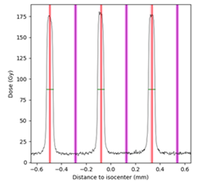
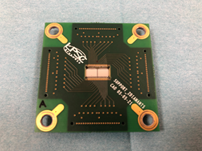
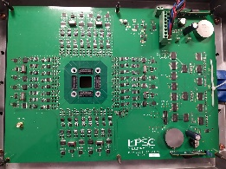
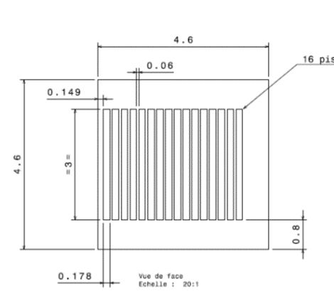
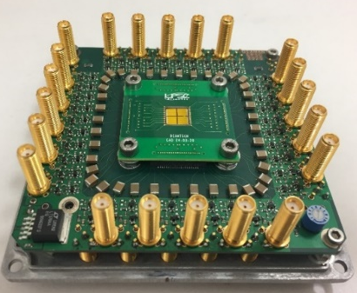
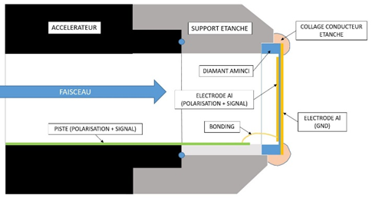
Développements diamant pour le monitorage faisceau : notre expérience
Monitorage faisceaux en Microbeam Radiation Therapy (ESRF)
R&T DIAMTECH / IDSYNCHRO / PAIR TUMC
Mesure de charge (dynamique=10⁶), intégration de 1 ms à 100 ms
Proto LPSC 32 voies discrètes validé à ESRF en T1 2022
Version intégrée => QDC de DIAMASIC testé ESRF en T1 2022, analyse données en cours
Monitorage MRT ESRF : 32 QDC + PCB diamant
Monitorage faisceaux en hadronthérapie (ARRONAX, CAL)
Clarys UFT / TIARA / LaBeX PRIMES (thèse P. Everaere)
Localisation XY <1 mm, marquage temporel < 100 ps
Préamplificateurs LPSC rapides pour marquage temporel (C. Hoarau et al 2021 JINST 16 T04005)
DFC LPSC en cours de mise au point
40 TDC LPSC embarqués dans le FPGA de la carte ACQ (STD < 25 ps)
Version intégrée => DIAMASIC : TDC (LPC Caen) => OK (STD ~12 ps), préamplificateur et QDC en cours de validation
40 préampli LPSC + PCB diamant
Monitorage faisceaux en flash thérapie (ARRONAX)
R&T DIAMTECH / ANR - DIAMMONI
Mesure de charge (dynamique=10⁵) , marquage temporel trains < 33 ns / bunchs < 1 ns
Intégration par train => proto LPSC 4 voies validé à ARRONAX en T4 2021
Intégration par bunch => en cours de développement (préamplificateurs rapides LPSC + ADC)
Version intégrée => DIAMASIC : préamplificateur et évolution du QDC
=> Développement ADC 8 bits 500 MHz en cours au LPSC
DIAMMONI Train Counting
Monitorage micro faisceaux (AIFIRA MIRCOM)
PRIME 80
Amincissement diamant par procédés de gravure (Institut Néel – Tsukuba)
Intégration sur ligne micro faisceau = fenêtre d’extraction par LPSC
Applications tests sur cellules pour développements RIV et BNCT
Nouveau projet démarrage T2 2022 – thèse T4 2022
DéFI DiaMs

Slide 4
Verrous scientifiques et technologiques, solutions innovantes envisagées
Ce détecteur diamant sera développé conjointement au sein du laboratoire LPSC et de l’Institut Néel de Grenoble.
L’Institut Néel sera en charge de la réalisation de la surface active obtenue par gravure profonde d’un monocristal de diamant.
Deux voies seront explorées et combinées, afin de lever ce verrou scientifique et technologique : atteindre une atteindre une épaisseur sub-micrométrique pour la surface active de détection diamant d’environ 1 mm² obtenue par gravure profonde.
Cette recherche sera menée avec un triple objectif d’obtenir :
une épaisseur finale la plus homogène possible (objectif 2%),
une faible rugosité (objectif en RMS inférieure à 5 nm),
peu de défauts de subsurface (objectif 10¹⁰ par cm²) qui constituent des pièges pouvant nuire à la bonne collecte des charges. La technique de gravure catalytique permet de réduire ce type de défauts.

Slide 5
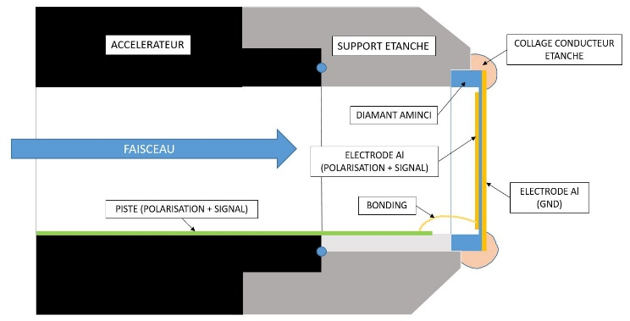
Schéma de principe de l’interface détecteur étanche
LIGNE MICROFAISCEAU

Slide 6
Le rôle du ou de la doctorant.e
Le ou la doctorant.e sera impliqué.e
tout d’abord dans le développement de détecteurs diamant ultra-minces (épaisseur < 1 µm) avec Néel.
Il ou elle participera également aux développements liés à l’instrumentation des substrats diamants au LPSC
Leurs performances seront ensuite évaluées de manière systématique pour chaque prototype en laboratoire, en faisceau d’eBIC (electron Beam Induced Current) à Néel, à l’aide de sources alpha (²⁴¹Am) au LPSC et en microfaisceaux d’ions (IBIC) sur AIFIRA au LP2I Bordeaux.
Le ou la doctorant.e effectuera ensuite une campagne de mesures afin de caractériser l’efficacité de détection du dispositif, et d’étudier de son impact sur les caractéristiques des microfaisceaux d’ions.
Le système développé au LPSC et à Néel sera mis en place sur les lignes microfaisceaux des installations AIFIRA et MIRCOM.
Différents aspects seront alors caractérisés.
L’impact du système de détection sur la géométrie du faisceau sera mesuré in-situ à l'aide de détecteurs de traces (CR39 ou FNTD) et sera également simulé en parallèle grâce aux outils Monte Carlo SRIM et Geant4.

